Slide 1
Lobbyen voor mensenrechten in Den Haag

Slide 2
1. Introductie
2. Lobbyen, wat is dat?
3. Waar lobbyt Amnesty International Nederland voor?
4. Kabinet Schoof: nieuwe ronde, nieuwe kansen?
Vragen stellen? Graag!

Slide 3
1. Introductie

Slide 4
2. Lobbyen, wat is dat?

Slide 5
2. Lobbyen, wat is dat?
Zorgen dat de juiste informatie op het juiste moment bij de juiste personen ligt

Slide 6
Cirkels van invloed
Machthebbers
Invloedrijke actoren
De kiezers

Slide 7
Beleidsbeïnvloeding begint met…

Slide 8
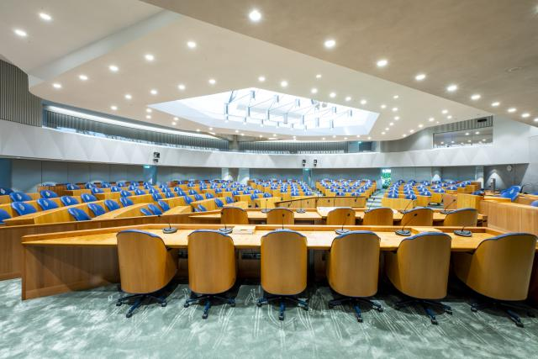
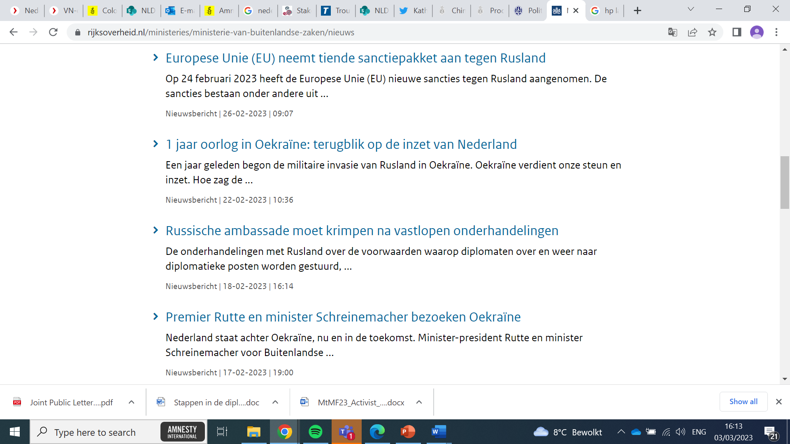
Belangrijkste bronnen
(internationale) media
Ministeries
Agenda’s, nieuws, Kamerbrieven, Kabinetsreacties etc
Andere NGO’s
Tweede Kamer
Agenda’s, moties, Kamervragen, bezoeken, Ronde Tafels, etc.

Slide 9
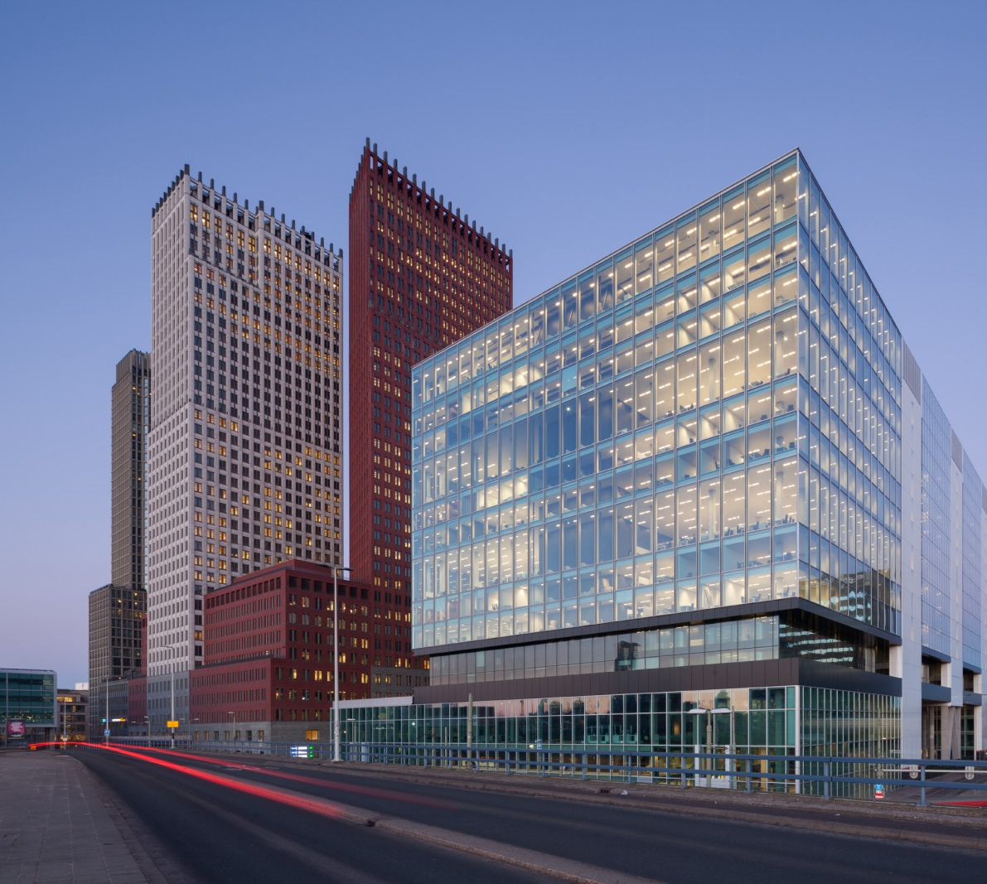
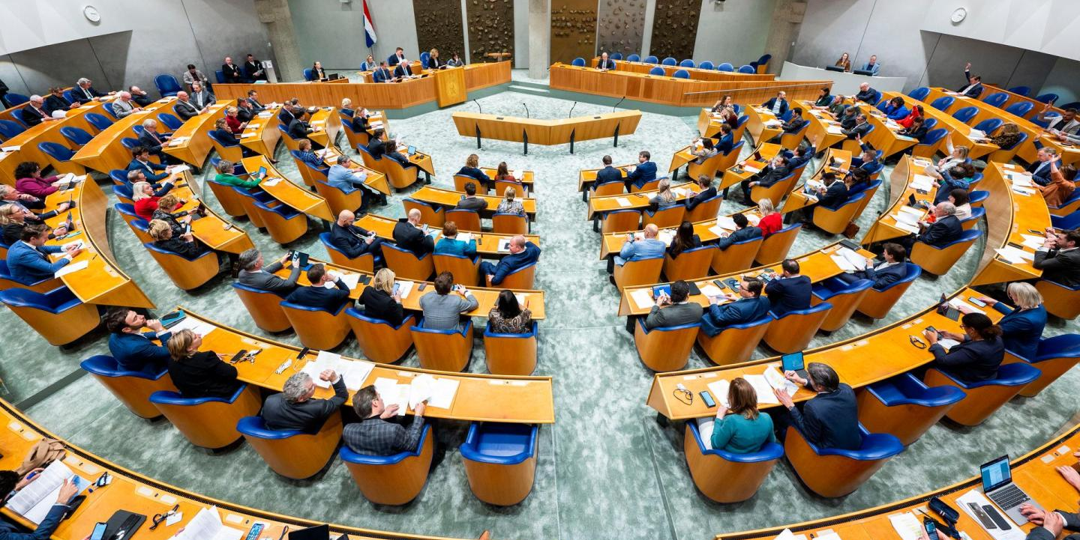
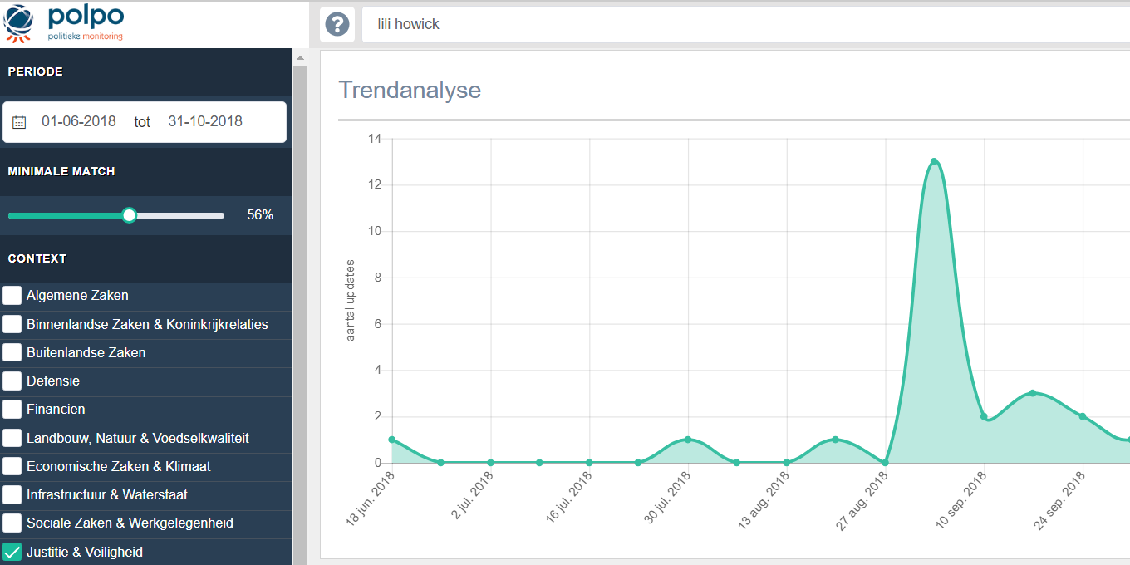
Hoe ziet een werkweek eruit?

Slide 10
3. Waar lobbyt Amnesty Nederland voor?
Demonstratierecht

Slide 11
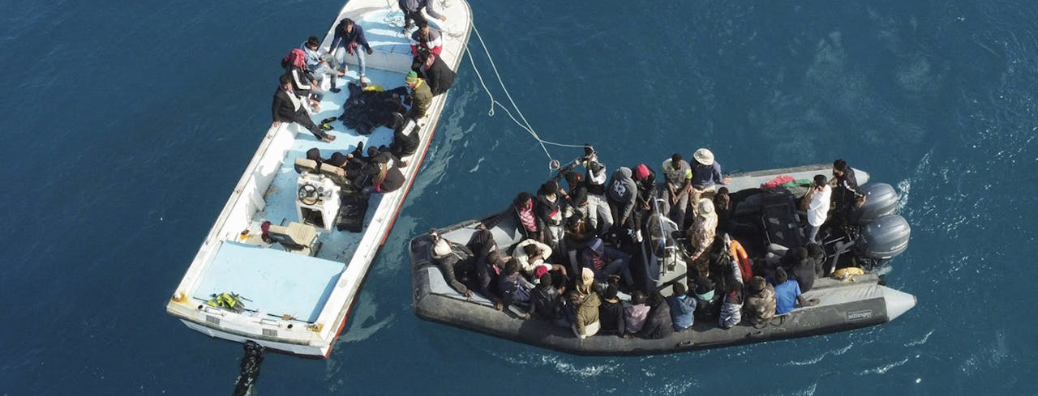
3. Waar lobbyt Amnesty Nederland voor?
De rechten van mensen die vluchten

Slide 12
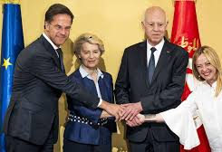
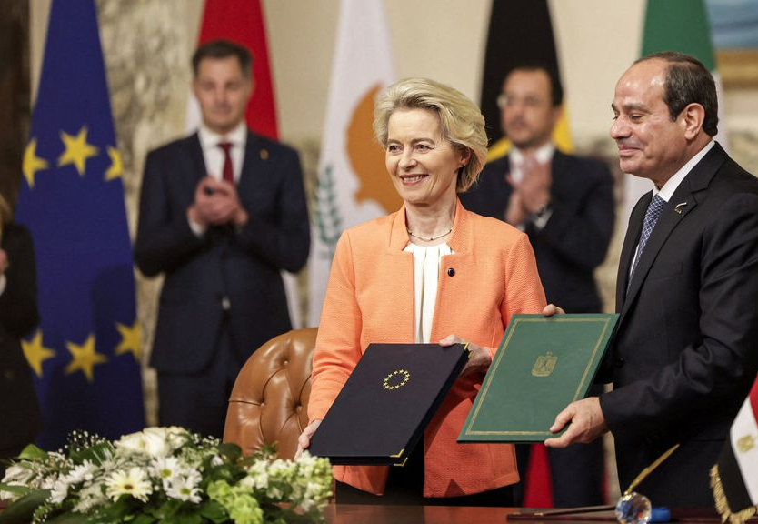
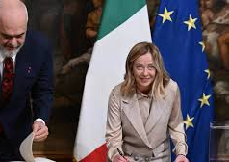
Migratiedeals

Slide 13
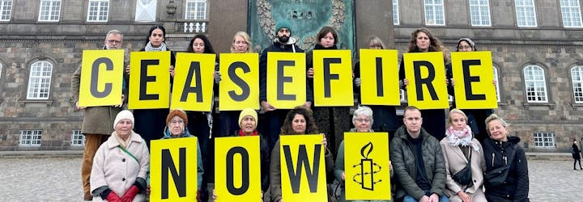
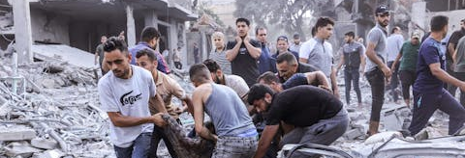
3. Waar lobbyt Amnesty Nederland voor?
Israël en het Bezette Palestijnse Gebied

Slide 14
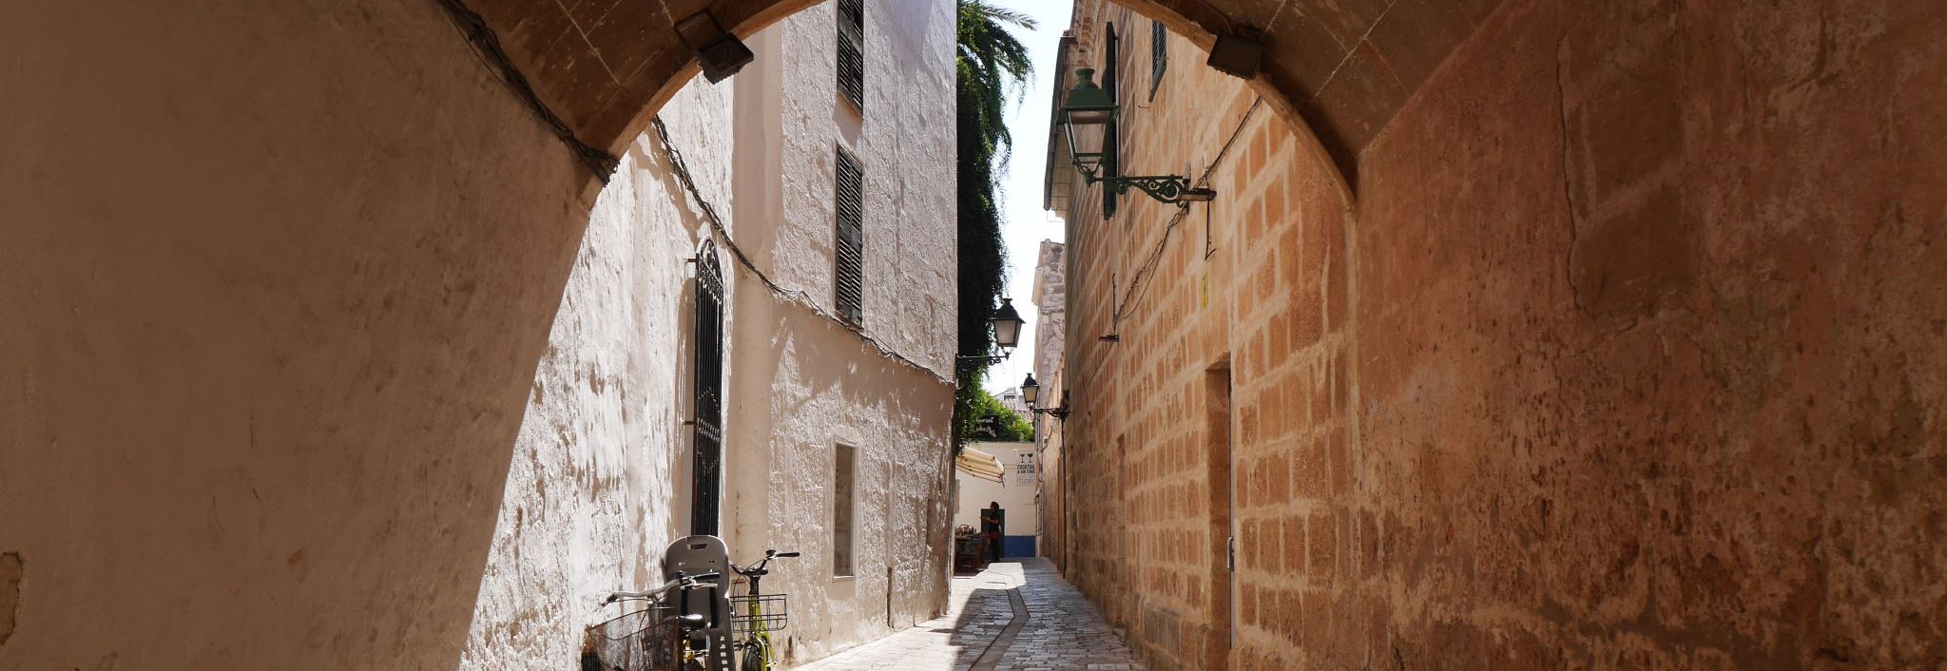
3. Waar lobbyt Amnesty Nederland voor?
Apartheid in het Bezette Palestijnse Gebied en Israël

Slide 15
3. Waar lobbyt Amnesty Nederland voor?
En nog veel meer…
Succesverhaal: Wet seksuele misdrijven, door de campagne Let’s Talk About YES!

Slide 16
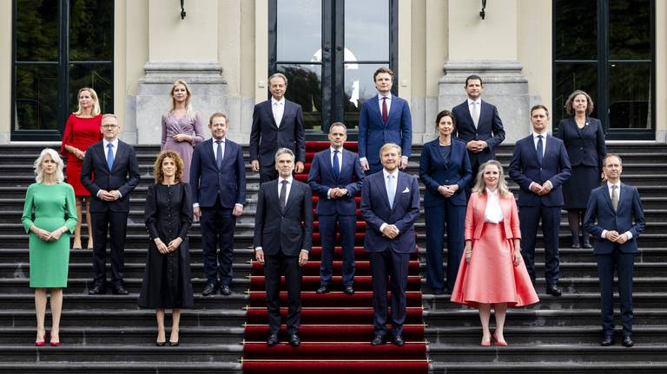
4. Kabinet Schoof: Nieuwe ronde, nieuwe kansen?

Slide 17
4. Kabinet Schoof: nieuwe ronde, nieuwe kansen?
Mensenrechten?
Zorgen over o.a.:
Ongelijke behandeling
Asiel
Israël en het Bezette Palestijnse Gebied

Slide 18
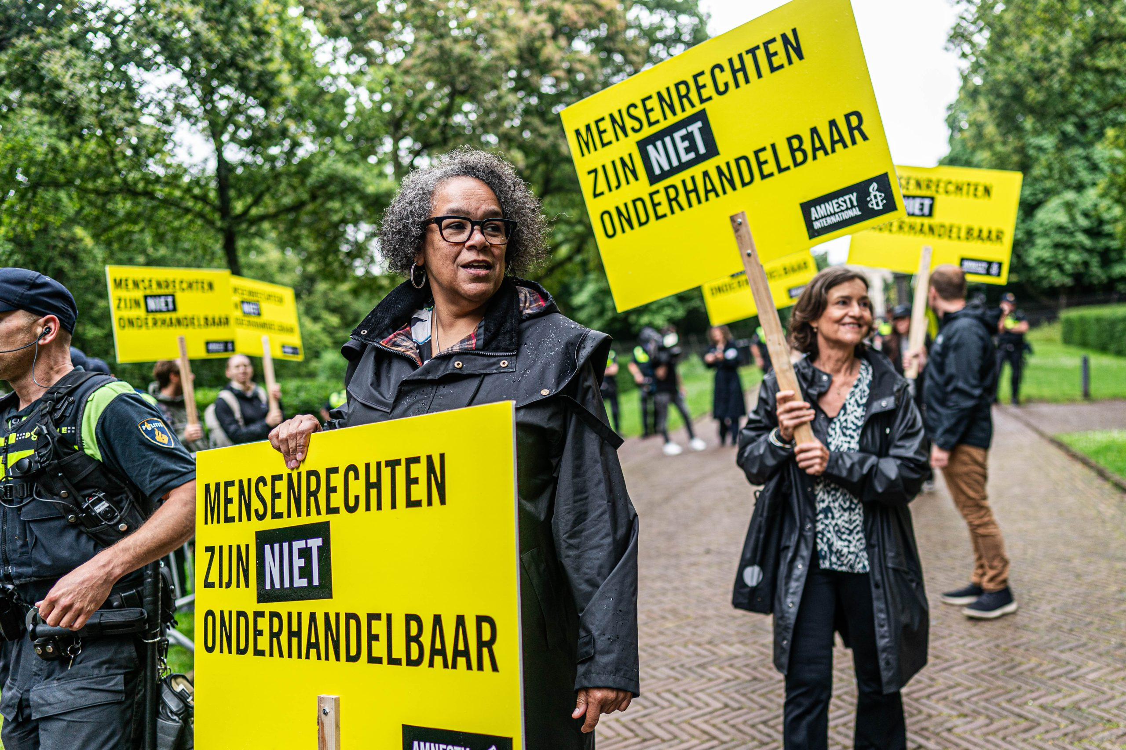
Amnesty’s respons
Notes:
Brief Dagmar 13 september

Slide 19
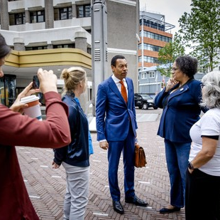
4. Kabinet Schoof: nieuwe ronde, nieuwe kansen?
Kennismakingen
Kritische dialoog

Slide 20
4. Kabinet Schoof: nieuwe ronde, nieuwe kansen?
Ambtenaren
GroenLinks-PvdA
VVD en NSC als “hoeders van de rechtsstaat”

Slide 21
5. Last words of hope
Nieuwe leden sinds de verkiezingen
Gezamenlijke strijdlust
Maatschappelijk middenveld verenigt zich
Femicide/psychisch geweld

